Slide 1
Sesión III Diseño completamente aleatorio

Slide 2
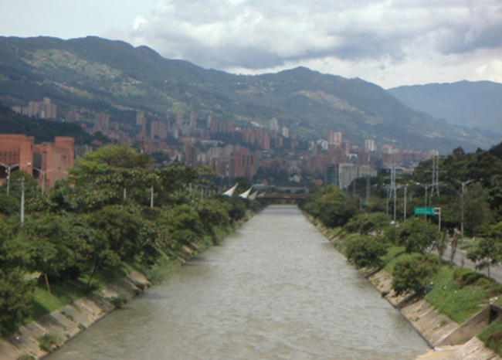
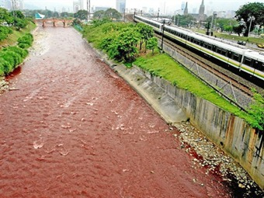
Impacto de la industria manufacturera en la calidad del agua del rio

Slide 3
Diseño completamente aleatorizado

Slide 4
Impacto de la industria manufacturera en la calidad del agua del rio
Cumple

Slide 5
Objetivo: Investigar los efectos dela estación de recolección de una muestra de agua en la calidad del agua de un rio.
Estación de muestreo
Análisis de calidad del agua
Cantidad de oxigeno disuelto
Unidad experimental: Volumen de agua

Slide 6
Para estudiar el nivel de contaminación de un río, se recogen muestras de agua en cuatro estaciones distintas del río y se estudia la cantidad de oxígeno existente en el agua recogida en cada uno de ellos. Las dos primeras estaciones se escogen de manera que el río no ha pasado por una planta industrial existente en la zona. La tercera y cuarta estación se eligen después de pasar el río por la planta industrial, de manera que la tercera esta próximo a ésta y la cuarta más alejada. En cada estación se seleccionan cinco muestras de agua. Los datos vienen dados en la siguiente tabla
Estación | Contenido de oxígeno disuelto
1 | 6.1 | 5.9 | 6.3 | 6.1 | 6.0
2 | 6.6 | 6.3 | 6.4 | 6.4 | 6.5
3 | 4.3 | 4.8 | 5.0 | 4.7 | 5.1
4 | 6.2 | 6.0 | 6.1 | 5.8 | 5.9

Slide 7
En R
datos <- ################################
estacion.f <- factor(datos$estacion)
medias <- tapply(datos$oxigeno, estacion.f, mean)
require(car)
Boxplot(datos$oxigeno ~ estacion.f, xlab="Estación de medición",
ylab="Cantidad de oxígeno disuelto",
las=1, col="brown1")
points(medias, col="black", pch=16)
lines(medias, col="black", pch=16)
abline(h=mean(datos$oxigeno), col="black", lty=2)

Slide 8
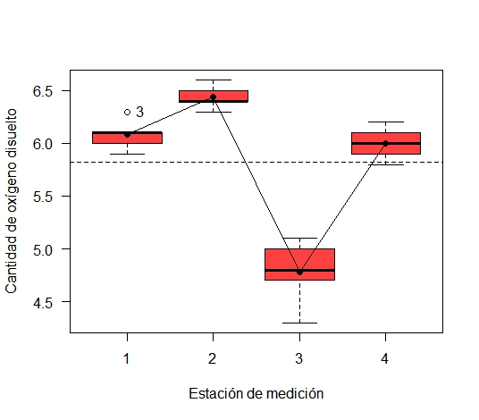
Boxplot y gráfico de medias

Slide 9
En R
Modelo<- lm(datos$oxigeno ~ estacion.f)
summary(Modelo)

Slide 10
En R
Call:
lm(formula = datos$oxigeno ~ estacion.f)
Residuals:
Min 1Q Median 3Q Max
-0.480 -0.085 0.010 0.115 0.320
Coefficients:
Estimate Std. Error t value Pr(>|t|)
(Intercept) 6.0800 0.0886 68.623 < 2e-16 ***
estacion.f2 0.3600 0.1253 2.873 0.011 *
estacion.f3 -1.3000 0.1253 -10.375 1.64e-08 ***
estacion.f4 -0.0800 0.1253 -0.638 0.532
---
Signif. codes: 0 ‘***’ 0.001 ‘**’ 0.01 ‘*’ 0.05 ‘.’ 0.1 ‘ ’ 1
Residual standard error: 0.1981 on 16 degrees of freedom
Multiple R-squared: 0.9257, Adjusted R-squared: 0.9118
F-statistic: 66.49 on 3 and 16 DF, p-value: 2.982e-09

Slide 11
En R
anova(Modelo)
Analysis of Variance Table
Response: datos$oxigeno
Df Sum Sq Mean Sq F value Pr(>F)
estacion.f 3 7.8295 2.60983 66.493 2.982e-09 ***
Residuals 16 0.6280 0.03925
---
Signif. codes: 0 ‘***’ 0.001 ‘**’ 0.01 ‘*’ 0.05 ‘.’ 0.1 ‘ ’ 1

Slide 12
En R
Modelo1<-aov(datos$oxigeno ~ estacion.f)
summary(Modelo1)
Df Sum Sq Mean Sq F value Pr(>F)
estacion.f 3 7.830 2.6098 66.49 2.98e-09 ***
Residuals 16 0.628 0.0392

Slide 13
En R
##Comparación del Oxígeno y Estación
#Boxplot comparativo entre Oxígeno y Estación
par(mfrow=c(1,2))
Boxplot(datos$oxigeno ~ estacion.f, xlab="Estación de medición",
ylab="Cantidad de oxígeno disuelto", main="Valores reales",
col="brown1", las=2)
abline(h=mean(datos$oxigeno), col=1, lty=1)
##Comparación de Oxígeno promedio y factor
#Boxplot comparativo Oxígeno promedio y Estación
Boxplot(Modelo$fit ~ estacion, xlab="Estación de medición",
ylab="Cantidad de oxígeno disuelto promedio",
main="Valores ajustados", las=2)
abline(h=mean(datos$oxigeno), col=4, lty=1)

Slide 14
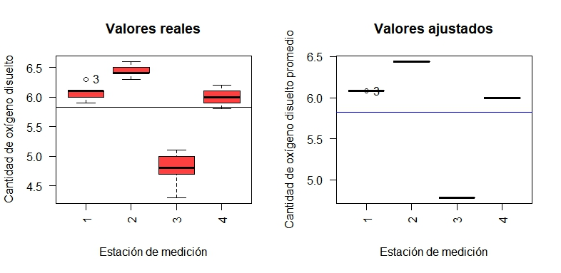
En R

Slide 15
En R
model.tables(Modelo1, type="effects")
Tables of effects
estacion.f
estacion.f
1 2 3 4
0.255 0.615 -1.045 0.175

Slide 16
En R
model.tables(Modelo1, type="means")
Tables of means
Grand mean
5.825
estacion.f
estacion.f
1 2 3 4
6.08 6.44 4.78 6.00

Slide 17
En R
require(car)
par(mfrow=c(1,3))
qqPlot(residuales, xlab="Cuantiles teóricos", ylab="Cuantiles muestrales", main="Gráfico cuantil-cuantil")
hist(residuales, xlab="Residuales", ylab="Frecuencia", main="Histograma")
Boxplot(residuales, ylab="Residuales", main="Boxplot")

Slide 18
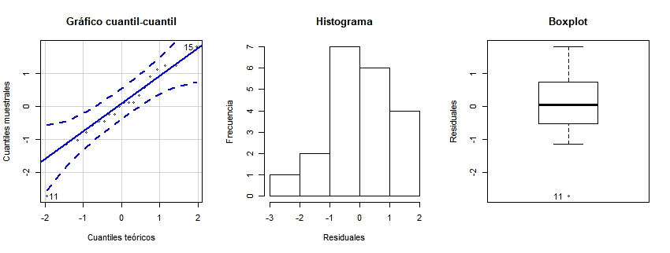
En R

Slide 19
En R
require(nortest)
shapiro.test(residuales)
ad.test(residuales)
Shapiro-Wilk normality test
data: residuales
W = 0.95915, p-value = 0.52
Anderson-Darling normality test
data: residuales
A = 0.28448, p-value = 0.592

Slide 20
En R
valores_ajustados<-fitted(Modelo)
par(mfrow=c(1,2))
plot(valores_ajustados, residuales, xlab="Valores ajustados", ylab="Residuales")
abline(h=0, col = "gray60")
plot(as.numeric(estacion.f), residuales, xlab="Estación", ylab="Residuales")
abline(h=0, col = "gray60")

Slide 21
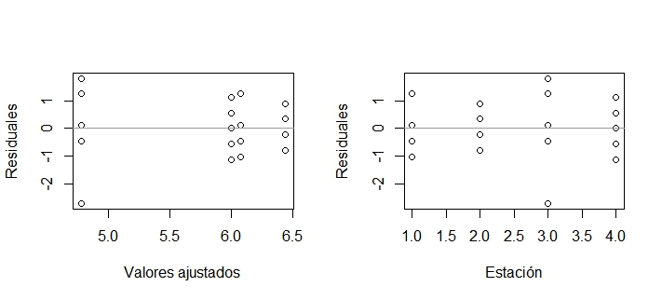
En R

Slide 22
En R
require(car)
leveneTest(datos$oxigeno ~estacion.f)
bartlett.test(datos$oxigeno ~estacion.f)
require(lmtest)
bptest(datos$oxigeno ~estacion.f)

Slide 23
En R
Levene's Test for Homogeneity of Variance (center = median)
Df F value Pr(>F)
group 3 1.2678 0.3189
16
Bartlett test of homogeneity of variances
data: datos$oxigeno by estacion.f
Bartlett's K-squared = 4.4567, df = 3, p-value = 0.2162
studentized Breusch-Pagan test
data: oxigeno ~ estacion.f
BP = 5.3502, df = 3, p-value = 0.1479

Slide 24
En R
par(mfrow=c(1,3))
plot(residuales, pch=16, ylab="Residuales", xlab="Orden", main="Gráfico de Orden vs Residuales")
abline(h=0)
acf(residuales,ylim=c(-1,1), main="Gráfico de ACF")
pacf(residuales,ylim=c(-1,1), main="Gráfico de PACF", ylab="PACF")

Slide 25
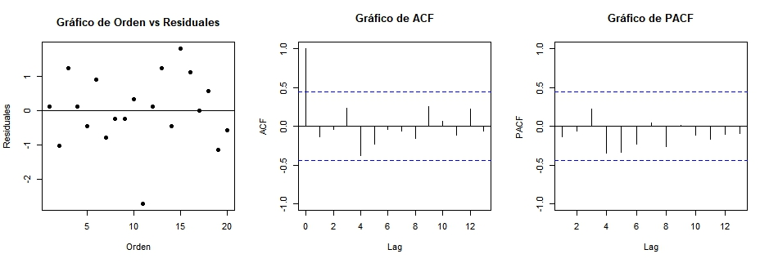
En R

Slide 26
En R
require(lmtest)
dwtest(Modelo,alternative = "two.sided")
bgtest(Modelo)
Box.test(Modelo$res, type = "Ljung")

Slide 27
En R
Durbin-Watson test
data: Modelo
DW = 2.251, p-value = 0.8918
alternative hypothesis: true autocorrelation is not 0
Breusch-Godfrey test for serial correlation of order up to 1
data: Modelo
LM test = 0.39843, df = 1, p-value = 0.5279
Box-Ljung test
data: Modelo$res
X-squared = 0.41432, df = 1, p-value = 0.5198

Slide 28
En R
require(agricolae)
LSD.test(Modelo, "estacion.f", console=TRUE, group=FALSE)

Slide 29
Study: Modelo ~ "estacion.f"
LSD t Test for datos$oxigeno
Mean Square Error: 0.03925
estacion.f, means and individual ( 95 %) CI
datos.oxigeno std r LCL UCL Min Max
1 6.08 0.1483240 5 5.892176 6.267824 5.9 6.3
2 6.44 0.1140175 5 6.252176 6.627824 6.3 6.6
3 4.78 0.3114482 5 4.592176 4.967824 4.3 5.1
4 6.00 0.1581139 5 5.812176 6.187824 5.8 6.2
Alpha: 0.05 ; DF Error: 16
Critical Value of t: 2.119905
Comparison between treatments means
difference pvalue signif. LCL UCL
1 - 2 -0.36 0.0110 * -0.6256234 -0.09437663
1 - 3 1.30 0.0000 *** 1.0343766 1.56562337
1 - 4 0.08 0.5322 -0.1856234 0.34562337
2 - 3 1.66 0.0000 *** 1.3943766 1.92562337
2 - 4 0.44 0.0029 ** 0.1743766 0.70562337
3 - 4 -1.22 0.0000 *** -1.4856234 -0.95437663

Slide 30
En R
require(agricolae)
LSD.test(Modelo, "estacion.f", console=TRUE, group=TRUE)

Slide 31
Study: Modelo ~ "estacion.f"
LSD t Test for datos$oxigeno
Mean Square Error: 0.03925
estacion.f, means and individual ( 95 %) CI
datos.oxigeno std r LCL UCL Min Max
1 6.08 0.1483240 5 5.892176 6.267824 5.9 6.3
2 6.44 0.1140175 5 6.252176 6.627824 6.3 6.6
3 4.78 0.3114482 5 4.592176 4.967824 4.3 5.1
4 6.00 0.1581139 5 5.812176 6.187824 5.8 6.2
Alpha: 0.05 ; DF Error: 16
Critical Value of t: 2.119905
least Significant Difference: 0.2656234
Treatments with the same letter are not significantly different.
datos$oxigeno groups
2 6.44 a
1 6.08 b
4 6.00 b
3 4.78 c

Slide 32
En R
require(agricolae)
LSD.test(Modelo, "estacion.f", console=TRUE, group=TRUE)

Slide 33
Study: Modelo ~ "estacion.f"
LSD t Test for datos$oxigeno
Mean Square Error: 0.03925
estacion.f, means and individual ( 95 %) CI
datos.oxigeno std r LCL UCL Min Max
1 6.08 0.1483240 5 5.892176 6.267824 5.9 6.3
2 6.44 0.1140175 5 6.252176 6.627824 6.3 6.6
3 4.78 0.3114482 5 4.592176 4.967824 4.3 5.1
4 6.00 0.1581139 5 5.812176 6.187824 5.8 6.2
Alpha: 0.05 ; DF Error: 16
Critical Value of t: 2.119905
least Significant Difference: 0.2656234
Treatments with the same letter are not significantly different.
datos$oxigeno groups
2 6.44 a
1 6.08 b
4 6.00 b
3 4.78 c

Slide 34
En R
TukeyHSD(Modelo1, which = "estacion.f")

Slide 35
Tukey multiple comparisons of means
95% family-wise confidence level
Fit: aov(formula = datos$oxigeno ~ estacion.f)
$estacion.f
diff lwr upr p adj
2-1 0.36 0.001515244 0.71848476 0.0488533
3-1 -1.30 -1.658484756 -0.94151524 0.0000001
4-1 -0.08 -0.438484756 0.27848476 0.9179993
3-2 -1.66 -2.018484756 -1.30151524 0.0000000
4-2 -0.44 -0.798484756 -0.08151524 0.0138156
4-3 1.22 0.861515244 1.57848476 0.0000002

Slide 36
En R
plot(TukeyHSD(Modelo1, which = "estacion.f"))

Slide 37
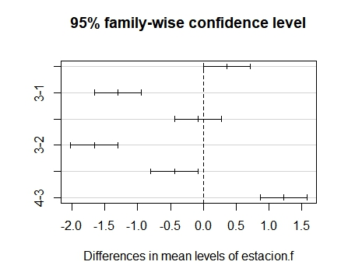
En R

Slide 38
Referencias
LIBRO DE EJEMPLO DE RIO
Alzate, A., López, M. E., & Serna, C. (2016). Recovery of gold from waste electrical and electronic equipment (WEEE) using ammonium persulfate. Waste management, 57, 113-120.
Fox, J. and Weisberg, S. (2011). An {R} Companion to Applied Regression, Second Edition. Thousand Oaks CA: Sage. URL: http://socserv.socsci.mcmaster.ca/jfox/Books/Companion.
Gross, J. and Ligges, U. (2015). nortest: Tests for Normality. R package version 1.0-4. https://CRAN.R-project.org/package=nortest.
Gutiérrez, P.H. & De La Vara, S. R. (2012). Análisis y diseño de experimentos. McGraw-Hill. Edición 3.
Hamze, H., Akia, M., & Yazdani, F. (2015). Optimization of biodiesel production from the waste cooking oil using response surface methodology. Process Safety and Environmental Protection, 94, 1-10.

Slide 39
Referencias
Mendiburu, F. (2017). agricolae: Statistical Procedures for Agricultural Research. R package version 1.2-8. https://CRAN.R-project.org/package=agricolae.
R Core Team (2018). R: A language and environment for statistical computing. R Foundation for Statistical Computing, Vienna, Austria. URL https://www.R-project.org/.
RStudio Team (2018). RStudio: Integrated Development for R. RStudio, Inc., Boston, MA URL http://www.rstudio.com/.
Zeileis, A. & Hothorn, T. (2002). Diagnostic Checking in Regression Relationships. R News 2(3), 7-10. URL
https://CRAN.R-project.org/doc/Rnews/.

Slide 40
Muchas gracias

